Slide 1
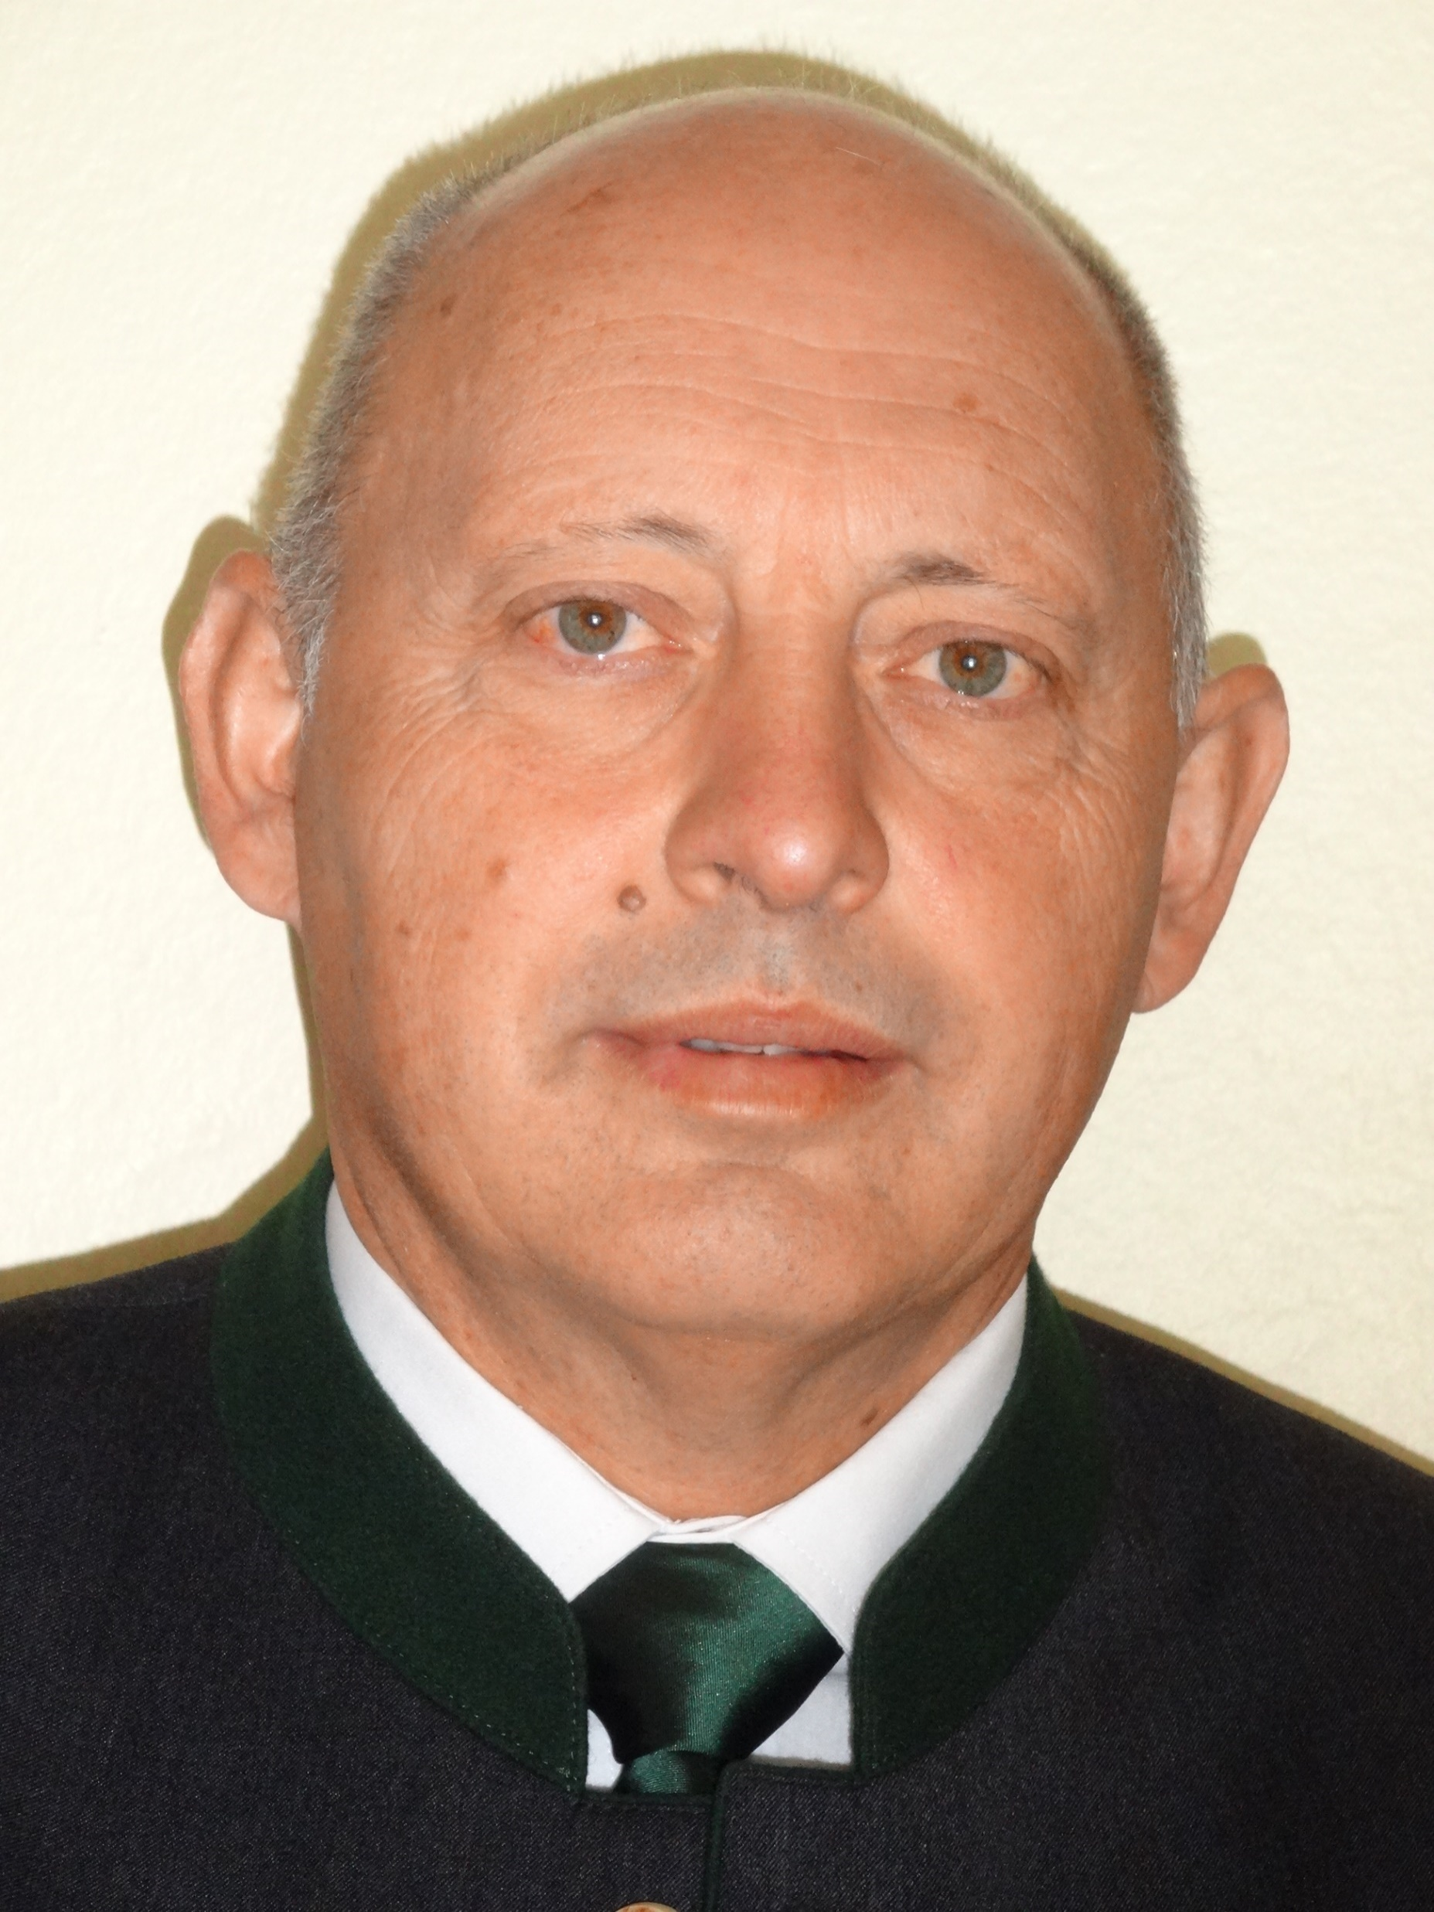
Empfang des Präsidenten!

Slide 2
Punkte des Präsidenten
Neue Homepage des LV ST seit 2022 in Betrieb, keine Nutzung durch einige OV. Viele Informationen bleiben deshalb ungenutzt. (Statuten, Auszeichnungsanträge, Handbuch, Auszeichnungsrichtlinien) etc.
Überprüfung der Statuten auf Aktualität und den Hinweis der sozialen Gemeinnützigkeit in der Vereinsarbeit.
Musterstatuten in der Homepage zum Download.
Statuten der Orts, StdtV und BV haben sich an denen des
ÖKB LV ST zu richten. (Musterstatut)
Auflösung von OV und StdtV
Leider immer mehr freiwillige Auflösung von OV und StdtV.
Gründe sind meistens die mangelnde Bereitschaft von
Mitgliedern eine Ehrenfunktion zu übernehmen. (Vorstand)
Eigene GV für Auflösung notwendig, Verständigung an den
BV und den LV über die mögliche Auflösung.
Prüfung der Kassagebarung vor der Auflösung durch die
Kassaprüfer des LV ST.
Abgabe von der Fahne und den Insignien sowie der Chronik
an den LV ST. (Ausnahmen über Antrag möglich!)

Slide 3
Punkte des Präsidenten
Auszeichnungsanträge um Landes bzw. Bundesauszeichnungen.
Aussagekräftige Begründung auf der Rückseite anführen,
(Ist ein braver Kamerad und nimmt an allen Ausrückungen
teil) ist keine ausreichende Begründung.
Verdienstmedaillen der OV (Bronze, Silber, Gold) sind vor der
Vergabe von Landesauszeichnungen zu verleihen.
Teilnahme von Landesveranstaltungen
Chance sich nach außen (Bevölkerung) zu präsentieren.
Je mehr Teilnehmer desto mehr werden wir wahrgenommen.
(Politik, ÖBH, Medien und der Bevölkerung)
48.000 Mitglieder im ÖKB LV ST.
Frauen im ÖKB
Gleichberechtigung von Männern und Frauen im ÖKB
ÖKB Tuch für Frauen, analog der Krawatte für Männer
eingeführt, und in der Anzugsordnung für Frauen und Männer
abgebildet. (Homepage)
Frauenreferentinnen vor allem in den BV installieren.
(Bindeglied zu den OV)

Slide 4
Punkte des Präsidenten
Kein Abspielen von Bundes. bzw. Landeshymne beim
Fahnenein- bzw. Fahnenausmarsch bzw. einer Defilierung.
(Marschlied)
Änderung wird auch im Handbuch verfügt. (Fahnen)
Keine Politik im ÖKB
Politische Ansichten und Parteizugehörigkeiten haben im ÖKB
keinen Platz und sind daher aus dem Vereinsleben
herauszuhalten. (Vereinsausschluss möglich)
Soziales Engagement nicht nur über Geldzuweisungen
sondern auch durch unmittelbare Kameradenhilfe.
(Gschwenden in Kleinsölk)
Zeitung Courage
Derzeit Zuzahlung von 1.660,-- Euro pro Ausgabe für
12 Seiten mehr aus den Rücklagen. (Länge der Artikel)
Weitere Zuschüsse aus den Rücklagen nicht mehr tragbar,
daher entweder Kürzung der Artikel, oder Mehrkosten
für die Zeitung von € 5,-- auf € 5,50 pro Jahr.

Slide 5
Punkte des Präsidenten
Bezirkspressereferententagung durch Ewald Hofer
Courage Beiträge kürzer gestalten durch mehr inhaltliche
und kräftigere Aussagen.
Termine werden durch den Pressereferenten mit den BO
abgestimmt.
Werbeeinschaltungen für die Courage werden gesucht,
bitte an alle etwaige Firmen die gut mit dem ÖKB vernetzt
sind zu befragen. Meldungen an Ewald Hofer.
Selbiges gilt natürlich auch für die ÖKB Vorteilscard bezüglich
Ermäßigungen.
Gesucht:
Kameraden die sich als Landesfähnriche zur Verfügung
stellen.
Anforderungsprofil: Tadelloses Auftreten, Fahnengriffe,
Freiwilligkeit zur Ausübung dieser Ehrenfunktion.
Fahrtkostenvergütung. (Präsidiumsmitglied)

Slide 6
Punkte des Präsidenten
Jugendarbeit in allen Bereichen forcieren, Jugend
rechtzeitig in den Vorstand (Beirat) integrieren.
Dadurch können die Weichen für eine mögliche Nachfolge
von ausscheidenden Vorstandsmitgliedern gestellt werden.
Wehrdienstberatung:
Soll in allen Bezirken und OV wieder verstärkt durchgeführt
werden. Unterstützung durch Info Offiziere des ÖBH
zugesagt.
Sehr gute Erfahrung der Durchführung von Wehrdienst-
beratungen in den steirischen Kasernen.
Kasernkommandanten stehen dem ganzen sehr positiv
gegenüber.
Nach Möglichkeit soll die Wehrdienstberatung durch den BV
mit Unterstützung der OV durchgeführt werden.
Verständigung der Stellungspflichtigen durch die Gemeinden.
Elektronische zur Verfügungstellung in der ÖKB Homepage
wird derzeit geprüft.

Slide 7
Aktionstag (Woche) des ÖKB
Herzlichen Dank an alle OV die Vorschläge eingebracht haben!
Zeitraum: Noch offen!
Derzeitige Idee:
Radfahren für den guten Zweck!
Einladung an Bewohnerinnen und Bewohner der jeweiligen Gemeinde insbesondere Kinder in Schulen!
Überschrift: Radfahren für ……………..!
Sozialer Hintergrund: Pro gefahrenen km 0,42 Cent (Amtliches Kilometergeld) als soziale Spende an bedürftige bzw. soziale Organisationen.
Planungen dahingehend laufen noch.
Es wird um Ideen gebeten, wie das ganze
noch ausgebaut werden kann.
(Verlosungen, Grillfest, Bingo etc.)

Slide 8
Punkte des Präsidenten
Engere Anbindung an das ÖBH in allen Bereichen vor allem
mit dem neuen steirischen Pilotprojekt
Ziel:
Die Abrüster im ÖKB aufzufangen, und sie mit Informationen
bezüglich Geistiger und Militärischer Landesverteidigung
laufend zu informieren. (Durchführung durch ÖBH und ÖKB)
Infoveranstaltung durch ÖKB bei den jeweiligen Abrüstern
mit den Kasernenkommandanten vereinbart.
Möglichkeit eine Stunde über den ÖKB und seine Werte zu
informieren. Keine Mitgliederwerbung.
ÖKB und ÖBH verstärken ihre Zusammenarbeit in den
Bereichen der Geistigen und Militärischen
Landesverteidigung.
Verstärkte Information auch in der Zeitung Courage über
Neuerungen und Beschaffungen im Militär.

Slide 9
Punkte des Präsidenten
Folder für Mitgliederwerbung, vor allem für die Jugend wird
in einer Anzahl von 5.000 Stk für die BV neu aufgelegt.
Wird bei der Präsidiumsitzung in Irdning zur Verfügung
stehen.
Werbefilm für den ÖKB LV ST wird erstmals bei der
Präsidiumsitzung in Irdning präsentiert, und steht dann
allen zum Download über die Homepage zur Verfügung.
Es werden alle OV, StdtV sowie BV ersucht über Netzwerkbildungen (Whats App Gruppen) vermehrt Informationen und Mitteilungen an ihre Mitglieder weiterzugeben. (Rasch und Kostengünstig)
In Zukunft soll das Soziale Engagement des ÖKB in allen Bereichen des ÖKB ausgebaut werden. Daher soll die Teilnahme an sozialen Projekten wo immer möglich ausgebaut werden.

Slide 10
Punkte des Präsidenten
Sport:
LM im Schifahren musste auf Grund des Wetters abgesagt
werden. Die LM im Stockschiessen wurde verschoben und
wird in der Eishalle Weiz durchgeführt.
Der ÖKB BV führt eine Umfrage über die Wahrnehmung des
ÖKB, sowohl innerhalb als auch außerhalb des ÖKB durch.
Für die innere Befragung werden 4 Obmänner für diese
Befragung gesucht. (Angabe von Adresse und TelNr.)
Termine
Präsidiumsitzung am 19 April in der Festhalle in Irdning
Beginn: 14:00 Uhr.
Landesdelegiertentag am 28 September in der Steinhalle in
Lannach, mit Beginn um 10:00 Uhr.
Für den Landesdelegiertentag werden noch freiwillige für
die verschiedenen Ausschüsse (Wahlkommission, Stimmzähler
etc. gesucht. Aus jedem BV sollte ein Mitglied teilnehmen.

